Slide 1
ls指令与操作系统

Slide 2
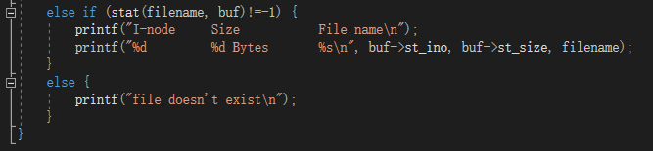
这是我们ls（或者说成ls -l）代码实现的一部分。
Stat函数通过文件名filename获取文件信息，
并保存在buf中。buf是一个stat结构体类型的指针

Slide 3
接收信息过程
在这个系统中，如果一个进程需要接受信息。假设这个进程是A
1.首先A需要准备一个空的消息结构体M，用于接收消息。
2.A要通过系统调用sendrec，最终调用msg_receive函数。
3.我们还需要判断A是否想接收个来自硬件的消息（通过has_int_msg），如果是，并且A准备接收来自中断的消息或接收任何消息，则马上准备一个消息给A,并返回。
4.如果A想接收来自任意进程的消息，则需要从自己的发送队列中选取第一个（如果队列为空的话），将其消息复制给M。
5.如果A想接收来自特定进程B的消息，我们需要先判断B是否在等待向A发送消息，若是的话，将消息复制给M。
6.若此时没有任何进程发送消息给A，A会被阻塞。

Slide 4
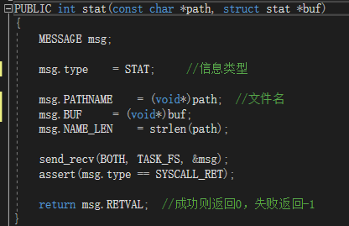
Stat函数中首先声明一个消息结构体msg，用它来作为进程间通信的中间变量
Send_recv函数就是sys_sendrec这个系统的调用的封装。

Slide 5
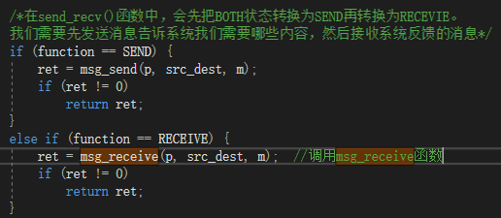
这里我们只讨论接收来自其他进程信息的部分

Slide 6
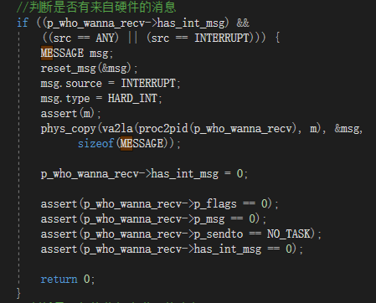
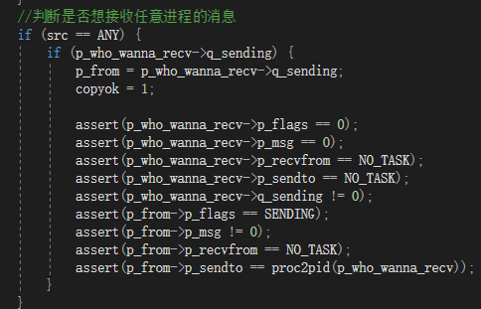
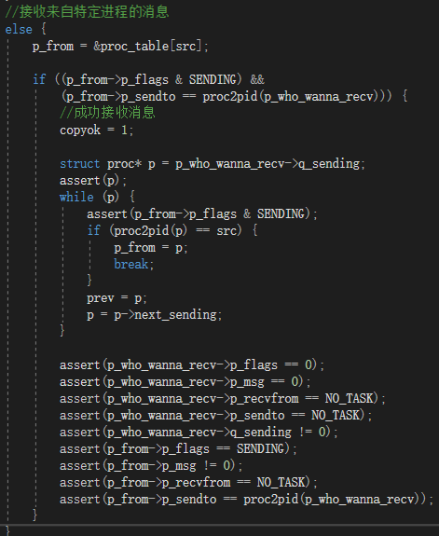

Slide 7
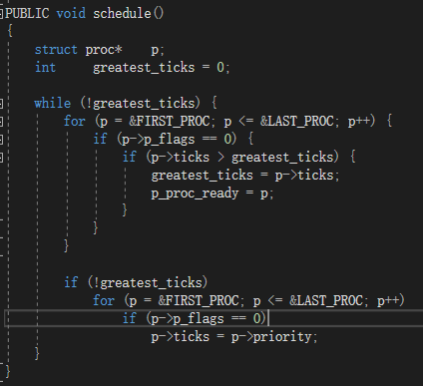
这些进程是怎么调度的呢？我们还需要增加进程调度
我们的每个进程增加了两种可能的状态：SENDING和RECEIVING.凡是处于这两个状态的进程都将处于阻塞状态。也就是说进行ls命令的进程在进入send_recv函数时至少被阻塞两次分别是BOTH转换为SENDING和RECEIVEING时。

Slide 8
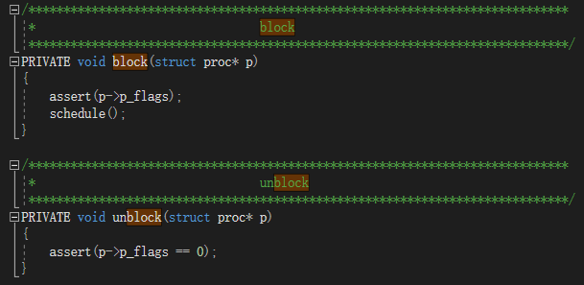
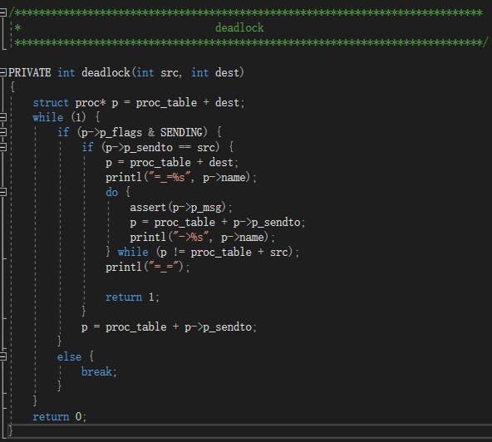
这三个函数分别是block，unlock，deadlock.分别用来阻塞一个进程，解除一个进程的阻塞，简单判断是否
产生死锁。
可以看到都出现了proc这个结构体的成员p_flags.该成员用来标识一个进程是否处于阻塞状态。P_flags为0则表明
当前进程为运行态。

Slide 9
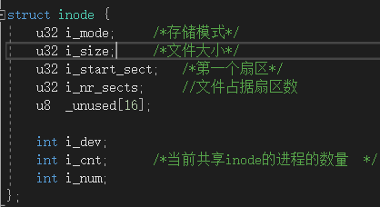
这里主要讨论inode结构体。我们的inode结构体非常简单。存储文件的方式是事先为文件预留出一定的扇区数，以便让文件能够追加数据。i_nr_sects一旦确定就不再更改。

Slide 10
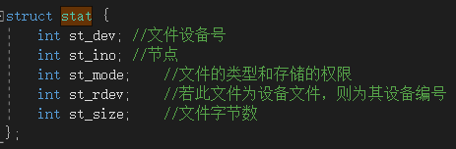
我们的ls命令准确来说应该是一个ls –l命令。我们是通过stat函数获取inode信息，并将获取到的信息复制到stat结构体中。

Slide 11
就这么一个ls命令就涉及到了进程通信，进程调度，文件系统这三方面内容。事实上不止这些
。

